Slide 1
Vệ sinh an toàn thực phẩm tại một số cơ sở sản xuất và kinh doanh thực phẩm

Slide 2
Mục tiêu
Nêu được khái niệm, cách phân loại và các ưu/nhược điểm của loại hình dịch vụ thức ăn đường phố.
Kể được nội dung các điều kiện về vệ sinh ATTP đối với loại hình dịch vụ thức ăn đường phố.
Nêu được khái niệm, cách phân loại của loại hình dịch vụ bếp ăn tập thể.
Kể được nội dung các điều kiện về vệ sinh ATTP đối với loại hình dịch vụ bếp ăn tập thể.
Nêu được nội dung các điều kiện về vệ sinh ATTP cụ thể đối với từng loại hình dịch vụ ăn uống công cộng.

Slide 3
Một số khái niệm
Thức ăn đường phố
Cửa hàng ăn
Quán ăn
Bếp ăn tập thể:
Notes:
- Thức ăn đường phố: Thức ăn đường phố theo định nghĩa của tổ chức Thực phẩm và Nông nghiệp quốc tế (FAO): "Thức ăn đường phố là những thức ăn, đồ uống đã chế biến sẵn, có thể ăn ngay, được bán dọc theo hè phố và những nơi công cộng".
- Cửa hàng ăn (hay còn gọi là tiệm ăn): là các cơ sở dịch vụ cố định tại chỗ đảm bảo cho số lượng người ăn khoảng dưới 50 người (của hàng cơm bình dân, phở, bún, miến cháo...)
- Quán ăn: là cơ sở ăn uống nhỏ, thường chỉ có một vài nhân viên phục vụ, có tính bán cơ động , thường được bố trí ở dọc đường, trên hè phố, những nơi công cộng.
- Bếp ăn tập thể: Bếp ăn tập thể là cơ sở chế biến, nấu nướng phục vụ cho một tập thể cùng ăn (thường là 30 người trở lên) tại chỗ hoặc ở nơi khác.

Slide 4
Phân loại thức ăn đường phố
Theo chủng loại thức ăn
Theo bản chất thức ăn
Theo phương thức chế biến
Theo điều kiện bán hàng
Theo phương thức bán hàng
Theo địa điểm bán hàng
Theo quy định pháp luật

Slide 5
Thức ăn đường phố
Ưu điểm
Nhược điểm
Thiếu hạ tầng cơ sở và các dịch vụ vệ sinh môi trường
Khó kiểm soát do đa dạng, cơ động tạm thời và mùa vụ
Người làm dịch vụ thức ăn đường phố thường nghèo, văn hoá thấp, thiếu kiến thức và thực hành vệ sinh an toàn thực phẩm.
Việc quản lý, thanh tra, kiểm tra, xét nghiệm còn hạn chế do chưa có quy định đầy đủ về phân cấp quản lý, thiếu chế tài xử lý và thiếu nguồn lực (nhân lực, trang thiết bị và kinh phí).
Thức ăn đường phố ảnh hưởng tới cảnh quan, văn minh đô thị và an toàn giao thông:
Mối nguy sức khoẻ cộng đồng

Slide 6
Yêu cầu vệ sinh an toàn thực phẩm
Yêu cầu cơ sở
Yêu cầu dụng cụ
Yêu cầu nguyên vật liệu
Yêu cầu con người

Slide 7
Bếp ăn TT là cơ sở chế biến,nấu nướng phục vụ cho 1 tập thể cùng ăn(>30 người)tại chỗ hoặc ở nơi khác.
Phân loại:
- Theo số lượng người ăn:
Bếp ăn TT nhỏ(<200 người),
Bếp ăn TT vừa(200-500 người),
Bếp ăn TT lớn(>500 người)
- Theo địa điểm ăn uống: Tại chỗ,nơi khác.
- Theo phương thức phân phối: ăn tập trung, ăn phân tán.
- Theo đối tượng ăn uống.
Bếp ăn tập thể

Slide 8
Mối nguy VSATTP tại bếp ăn TT
Vi sinh vật
- VK : Samonella,E .colo, Bacillus cereus…
Virus: Rota, Viêm gan A..
KST: Giun,sán…
Nguồn gốc:
Từ cơ thể con người: cầm bốc thức ăn, ho,khạc nhổ..
Nguyên liệu TP: ĐV có bệnh
Chế biến,nấu nướng không kỹ.
- Bảo quản không đảm bảo: Để thực phẩm ở nhiệt độ ấm, ô nhiễm từ môi trường, để thực phẩm nhiều giờ trước khi ăn.

Slide 9
2.Hóa chất
- Hóa chất bảo vệ TV do sử dụng hóa chất BVTV cấm,quá liều,không giữ đúng thời kỳ cách ly.
- Phụ gia do sử dụng loại cấm,quá liều,không đúng chủng loại.
- Kim loại nặng do ô nhiễm từ môi trường,dụng cụ chứa đựng, chế biến…

Slide 10
3. Độc tố tự nhiên trong thực phẩm
- TV có độc (nấm độc,độc tố vi nấm)
- ĐV có độc ( cá nóc)
*Sử dụng thực phẩm từ ĐV và TV không an toàn
4. Thực phẩm biến chất
- Đạm biến chất
- Mỡ biến chất
*Bảo quản không đúng yêu cầu VSATTP

Slide 11
Biện pháp đảm bảo VSATTP tại BĂTT
Đảm bảo đầy đủ các đk VSATTP
1.1 Điều kiện về cơ sở:
Vị trí :
- Không bị ô nhiếm
- Không bị ngập lụt
- Thuận tiện giao thông
- Có nguồn nước đảm bảo
- Có hệ thống thoát nước tốt

Slide 12
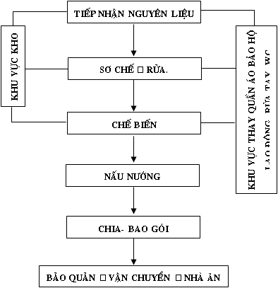
Thiết kế và bố trí:

Slide 13
1.2 Điều kiện về thiết bị và dụng cụ chế biến nấu nướng
- Các dụng cụ dùng chứa đựng, chế biến TP phải được làm từ nguyên liệu không độc hại,không gây mùi, không bị ăn mòn bởi nhiệt độ,nước.
-Rửa dụng cụ, thiết bị theo đứng qui trình.

Slide 14
1.3 Điều kiện về con người
Người nấu nướng,nấu nướng,phục vụ phải đảm bảo sức khỏe.
1.4 Kiểm soát nguyên liệu đầu vào
Hợp đồng cam kết với cơ sơ cung ứng TPAT
Kiểm soát nguồn
Kiểm tra khi tiếp nhân nguyên liệu
Sử dụng thiết bị kiểm tra và cảm quan để phát hiện các nguyên liệu TP không đạt yêu cầu

Slide 15
Kiểm soát khâu bảo quản thực phẩm
- Kho bảo quản thực phẩm : Trần và sàn phải kín và bằng vật liệu rắn.Cửa sổ có lưới thép.Cửa ra vào phải kín.TP đóng hòm,bao túi phải để trên sàn kê cách mặt đất ít nhất 20cm.Thịt phải có móc, tùy theo thực phẩm bảo quản đông lạnh khác nhau, có máy điều chỉnh nhiệt độ,độ ẩm…
- Bảo quản TP sống trước khi nấu nướng
- Bảo quản TP sau khi nấu chín

Slide 16
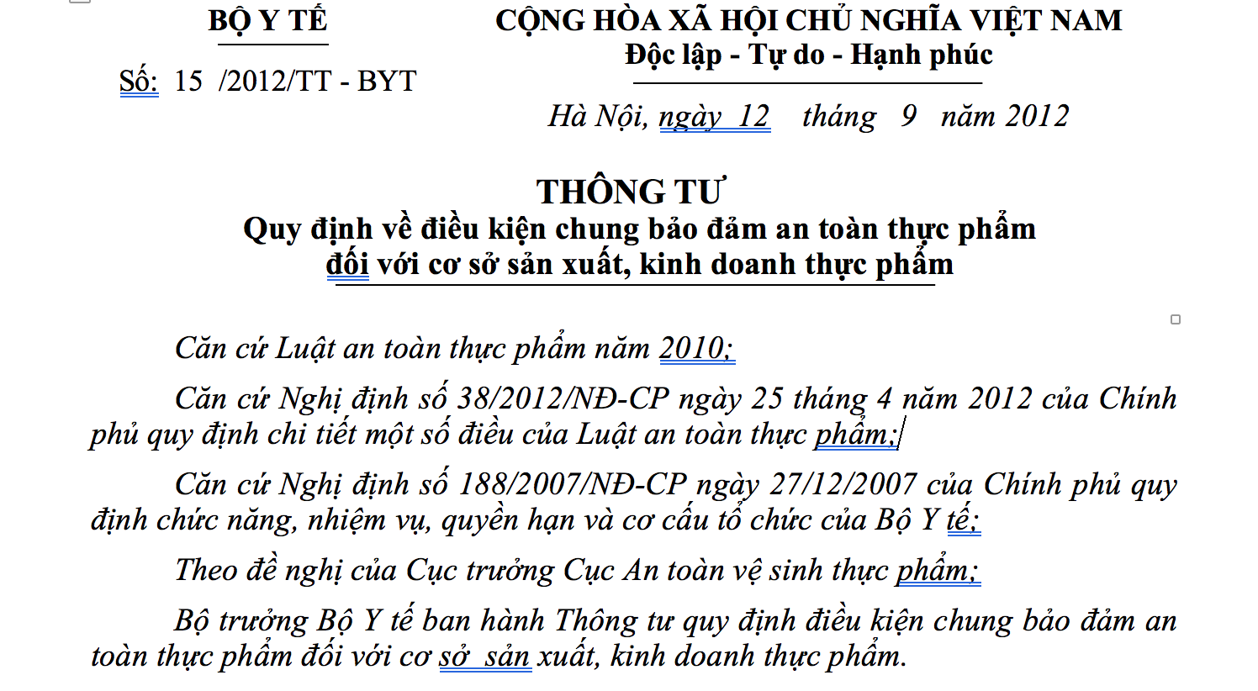

Slide 17


